Slide 1
图像修复
DIP课设展示
李翀、肖文莉、夏一帆
chongli@whu.edu.cn

Slide 2
01
问题介绍
目录
CONTENTS
02
算法介绍
03
算法效果
04
团队成员
05
未来展望

Slide 3
问题介绍
Part 1

Slide 4
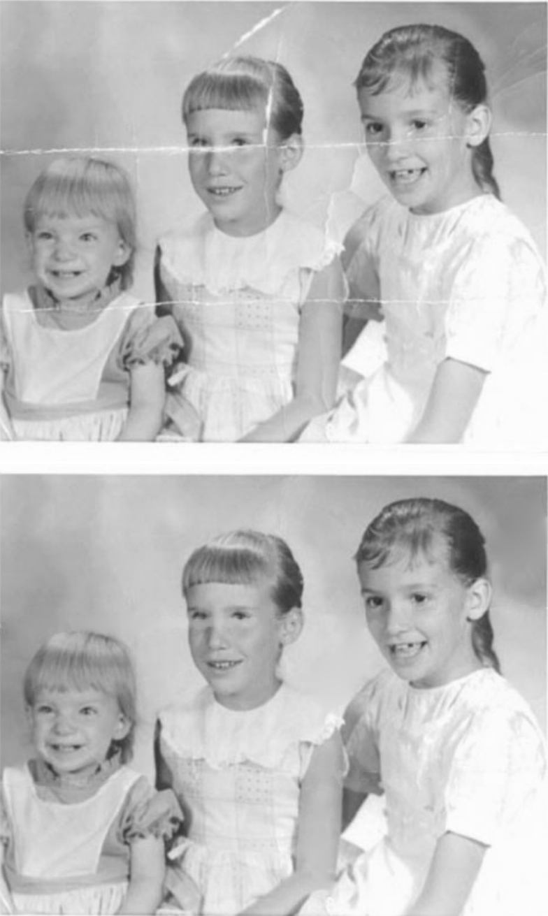
问题介绍
图像修复是一种重建图像丢失或损坏部分的方法。用于填充图像中的裂缝和划痕，以及删除元素或文本。

Slide 5
算法介绍
Part 2

Slide 6
算法介绍
Image Inpainting
Diffusion-based
CNN-based
TELEA
Partial-Conv
GAN-based
Context-Encoder
Edge-Connect
Patch-based
Criminisi

Slide 7
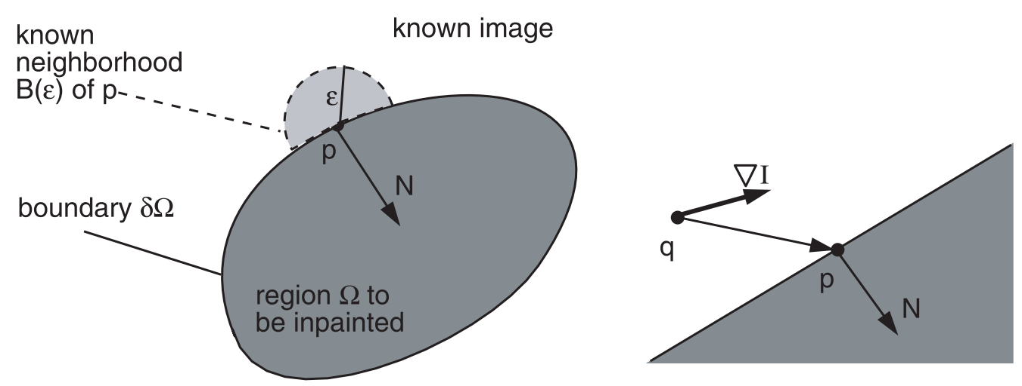
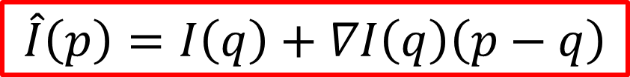
TELEA
Diffusion-based
通过已知像素预测当前待修复像素
使用所有预测值的加权平均作为修复值
$$\hat{I}\left(p\right)=I\left(q\right)+∇I\left(q\right)\left(p−q\right)$$
(图像梯度)
http://chongjg.com/2020/04/29/Image-Inpainting/

Slide 8
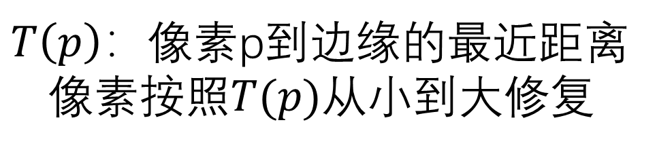
TELEA
$T\left(p\right)：$像素p到边缘的最近距离
像素按照$T(p)$从小到大修复
等T线
http://chongjg.com/2020/04/29/Image-Inpainting/

Slide 9

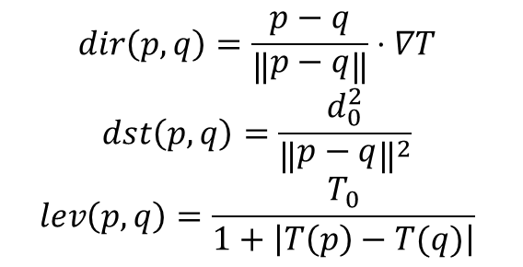
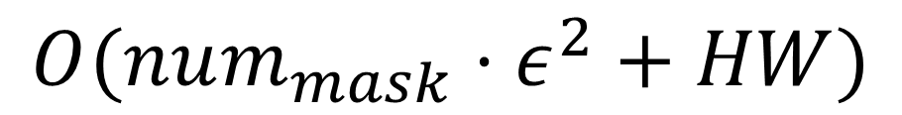
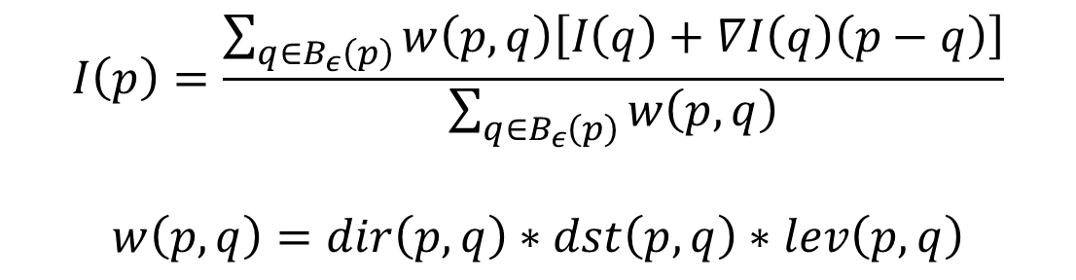
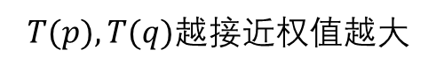
TELEA
$$O(num_{mask}⋅ε^{2}+HW)$$
$$I\left(p\right)=\frac{\sum_{q∈B_{ε}\left(p\right)}{w\left(p,q\right)\left[I\left(q\right)+∇I\left(q\right)\left(p−q\right)\right]}}{\sum_{q∈B_{ε}\left(p\right)}{w\left(p,q\right)}}$$
$$w\left(p,q\right)=dir\left(p,q\right)∗dst\left(p,q\right)∗lev\left(p,q\right)$$
$$dir\left(p,q\right)=\frac{p−q}{\left\|\begin{matrix}p−q\end{matrix}\right\|}⋅∇T$$
$$dst\left(p,q\right)=\frac{d_{0}^{2}}{{\left\|\begin{matrix}p−q\end{matrix}\right\|}^{2}}$$
$$lev\left(p,q\right)=\frac{T_{0}}{1+\left|T\left(p\right)−T(q)\right|}$$
距离变化方向上权值更大
$p,q$越近权值越大
$T(p),T(q)$越接近权值越大
http://chongjg.com/2020/04/29/Image-Inpainting/

Slide 10
TELEA
基于扩散的传统算法能够沿着边界不断地修复像素，并且有较低的时间复杂度。
但是当修复区域面积较大时，由于算法没有语义信息，修复效果往往比较差，并且会有明显的模糊感。

Slide 11
Criminisi
Patch-based
1.含有较多已知信息的目标块应该得到优先修复。
2.每次选择与待修复块像素均方误差最小的块进行修复。

Slide 12
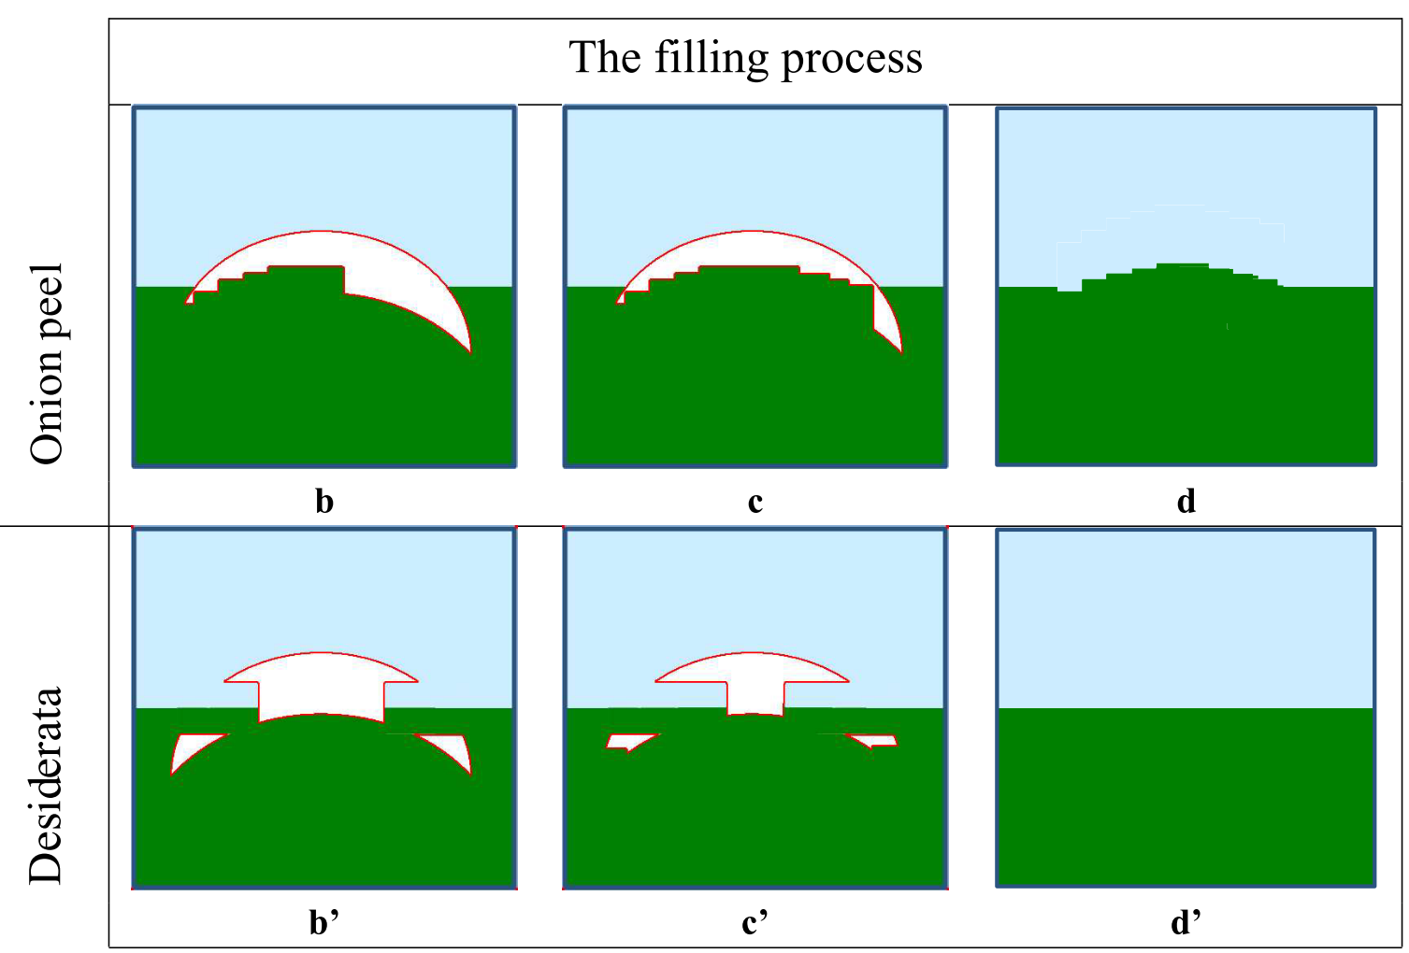
Criminisi
不同修复顺序带来的影响
无特定
顺序
优先边界

Slide 13
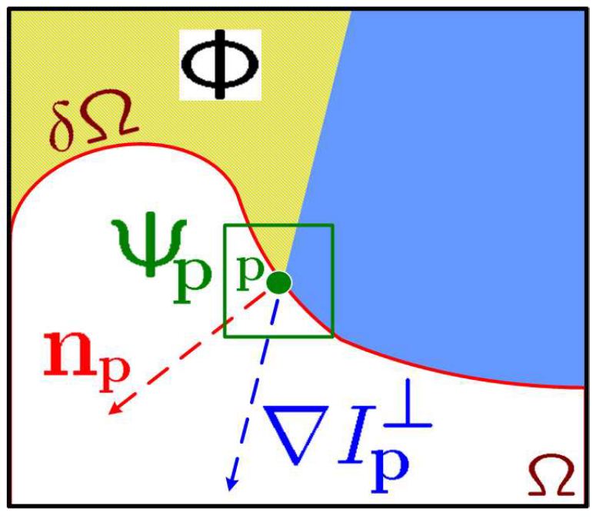
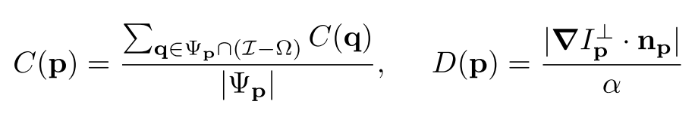

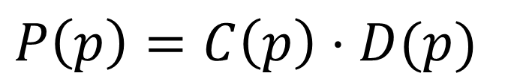
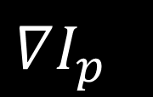
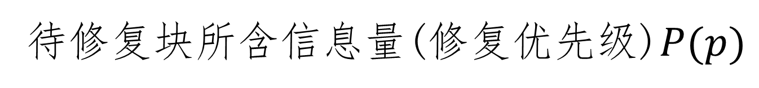
Criminisi
$$O(num_{mask}HW)$$
待修复块所含信息量(修复优先级)$P(p)$
块内已知像素比例：
数据项：
$$∇I_{p}$$
$$P\left(p\right)=C\left(p\right)⋅D(p)$$

Slide 14
Criminisi
基于块修复的传统算法能够有效地抗模糊，而且对于较大面积的修复效果要比基于扩散的算法更好。
但是缺点也非常明显，时间复杂度非常高，而且修复依然不具备语义信息，修复结果可能只是粗看起来还不错，实际不符合现实。

Slide 15
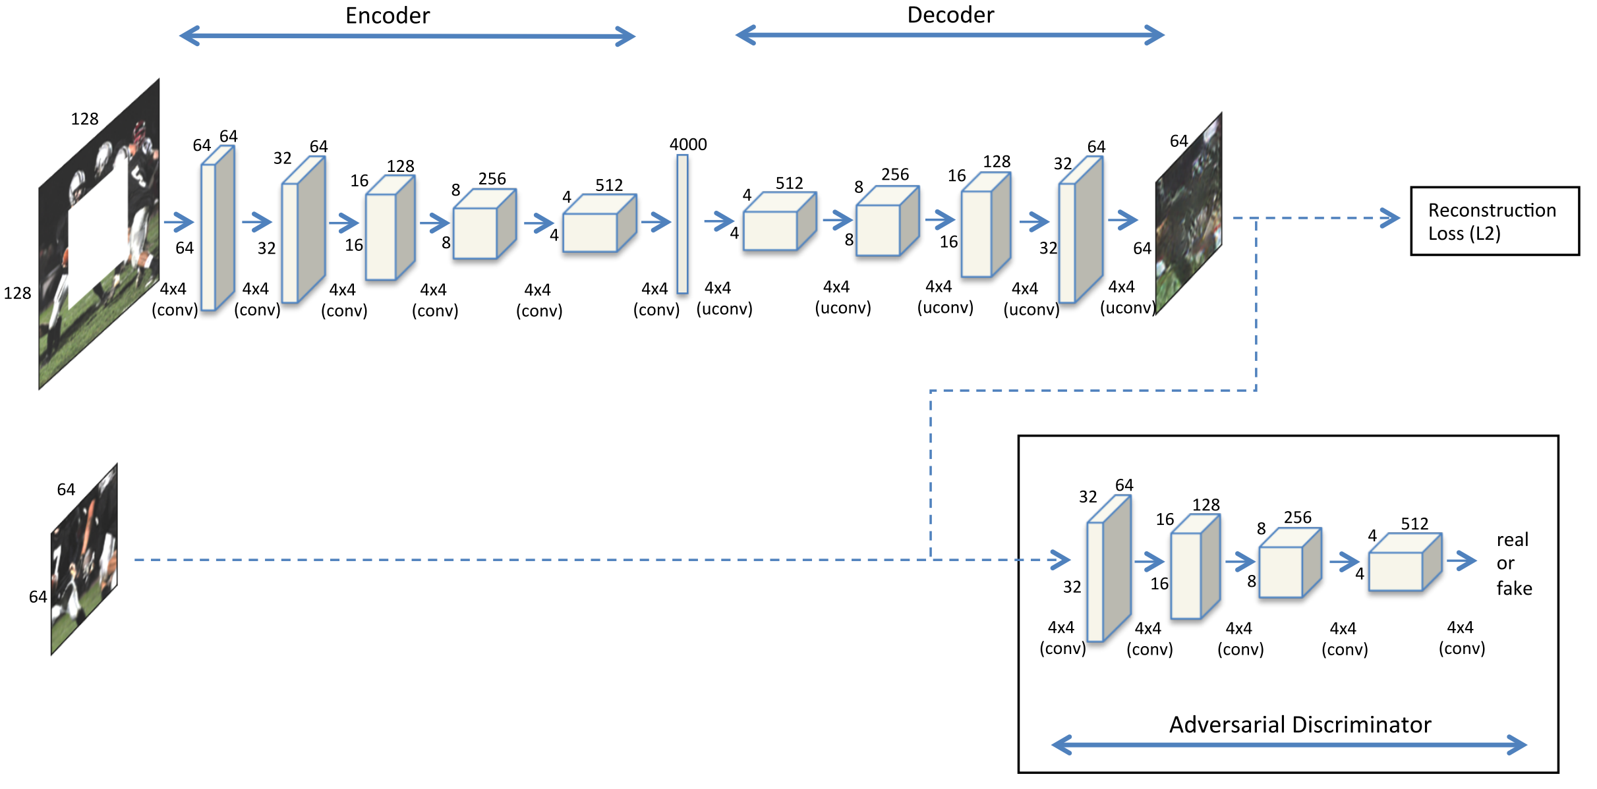
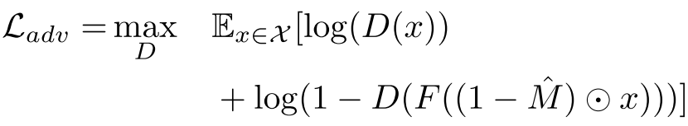
Context-Encoder
GAN-based

Slide 16
Context-Encoder
Context-Encoder第一次将GAN运用到图像修复领域，突破了传统算法对mask大小的局限，通过语义信息实现大面积的修复。且是自监督学习，构建自己的数据集并训练十分方便。
缺点是对mask有严格的要求，且对于偏离训练集分布的数据表现不佳。(神经网络算法的通病)

Slide 17
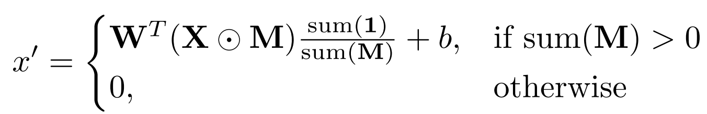
Partial-Conv
CNN-based

Slide 18
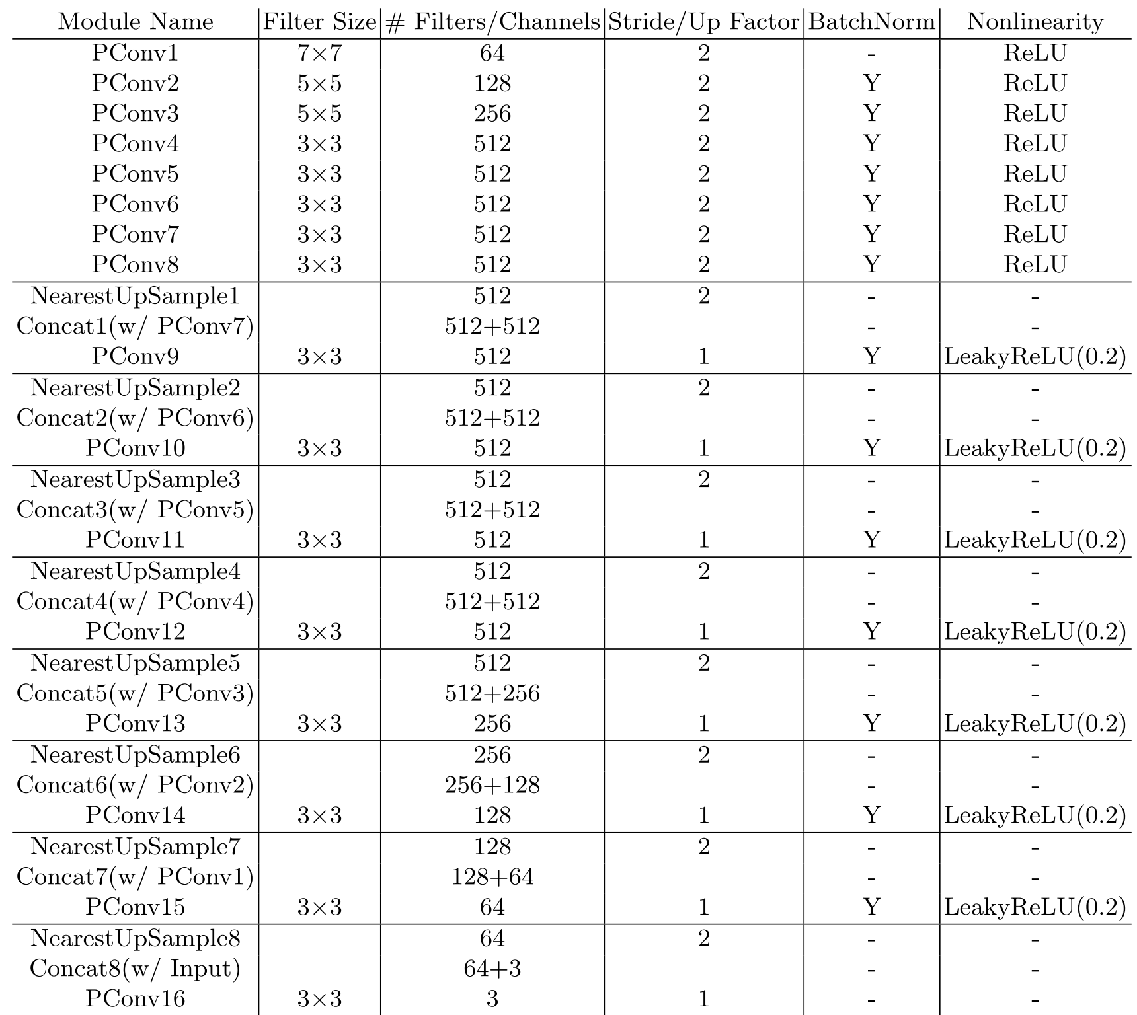
Partial-Conv
Encoder
Decoder

Slide 19
Partial-Conv
Partial-Conv通过部分卷积解决了Context-Encoder算法中mask的限制，且效果有了非常大的提升。此外该算法还能实现图像超分重建。

Slide 20
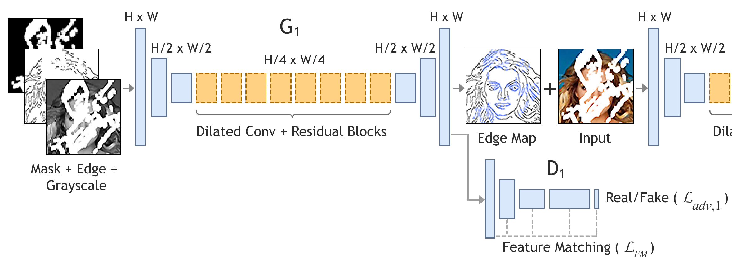
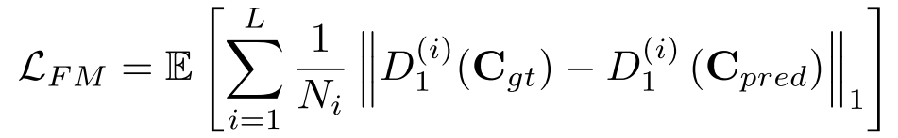
Edge-Connect
GAN-based

Slide 21
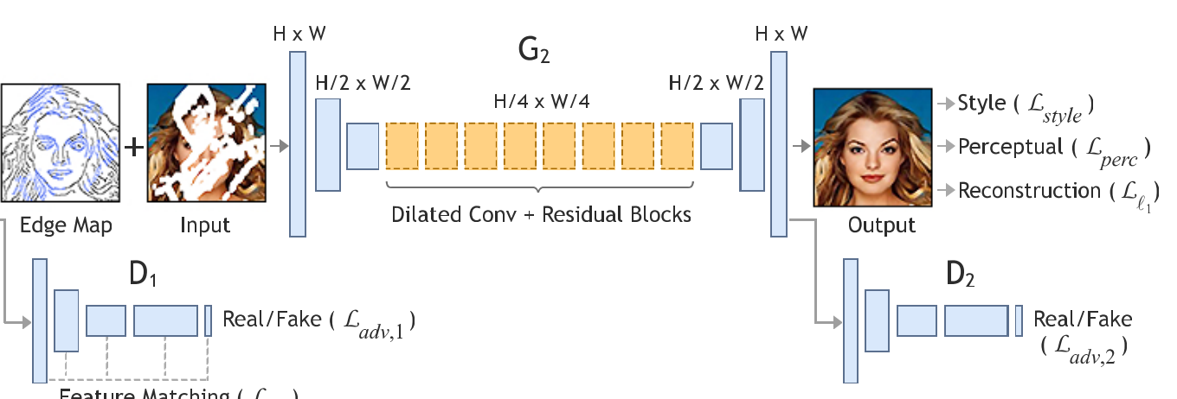
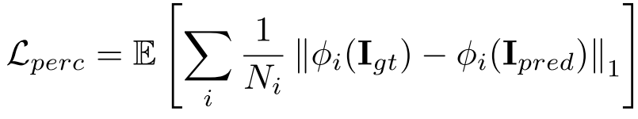
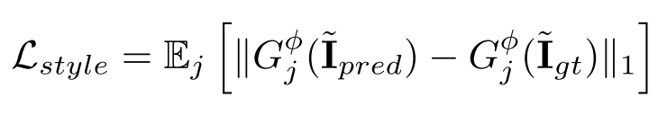
Edge-Connect

Slide 22
Edge-Connect
Edge-Connect提供了一种新的图像修复思路，将复杂问题分解成多个较简单的子问题。不仅修复效果更好了，泛化性也由于问题的分解得到提升。且能实现风格迁移。

Slide 23
算法效果
Part 3

Slide 24
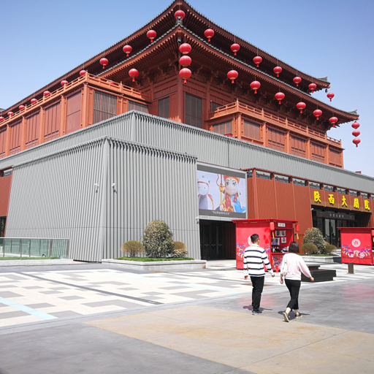
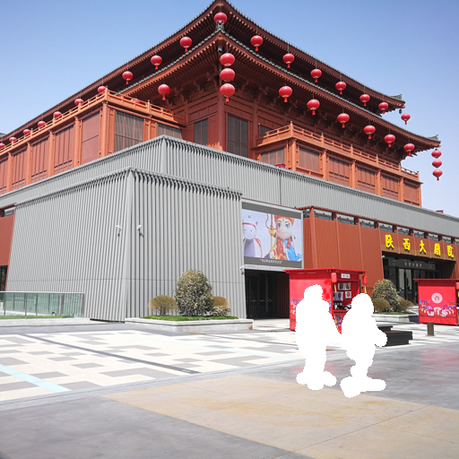
算法效果
Ground Truth
Masked Image

Slide 25
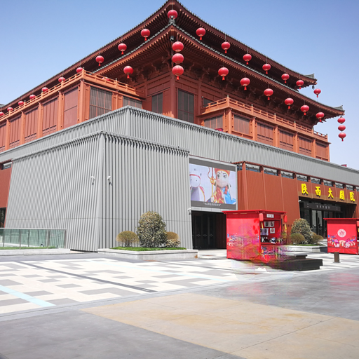




算法效果
Masked image
Edge-Connect
Partial-Conv
Criminisi
Navier-Stokes
TELEA

Slide 26
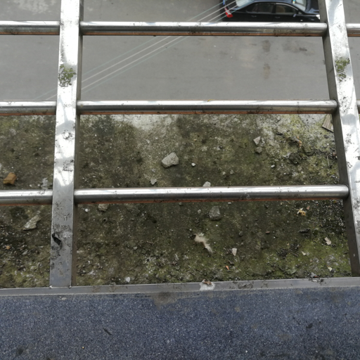
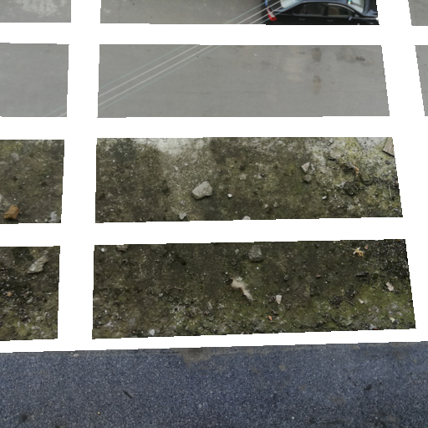
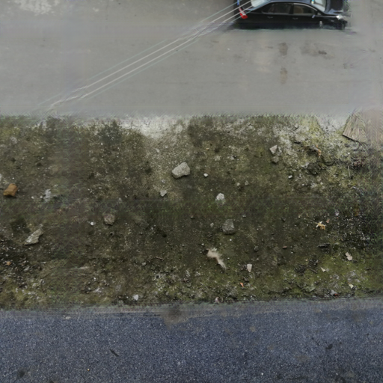
算法效果

Slide 27
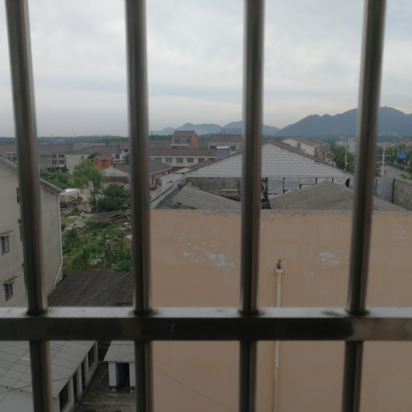
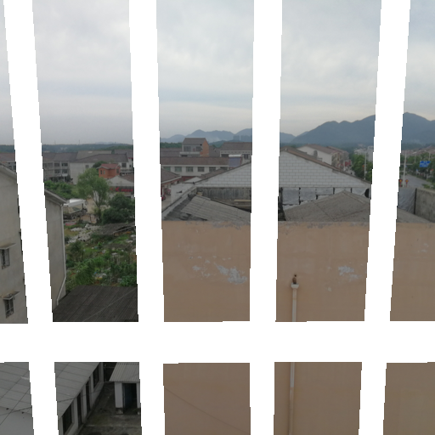
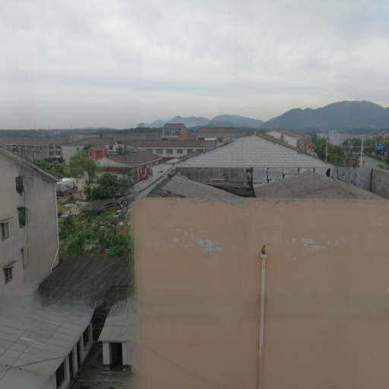
算法效果

Slide 28
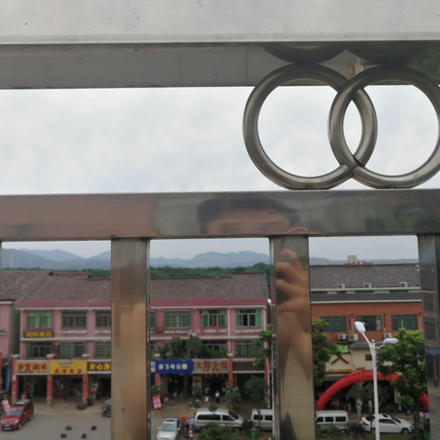
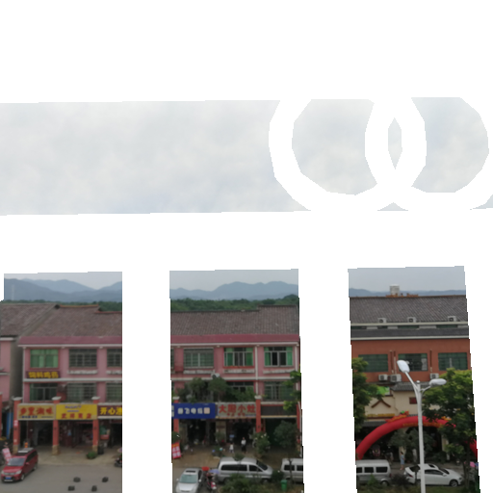
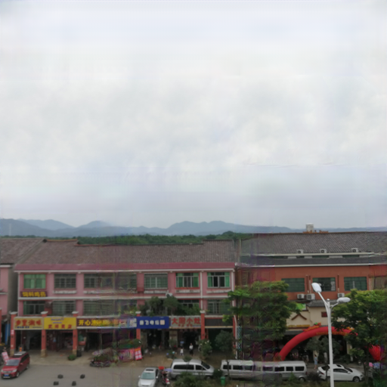
算法效果

Slide 29
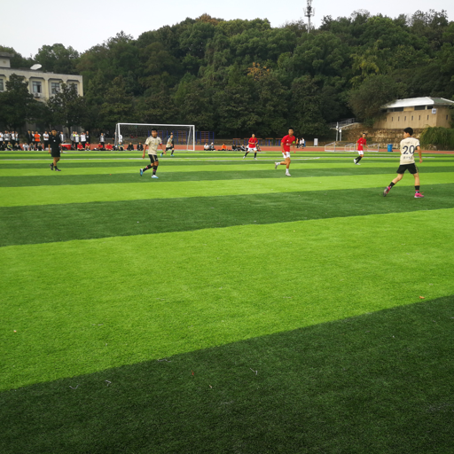
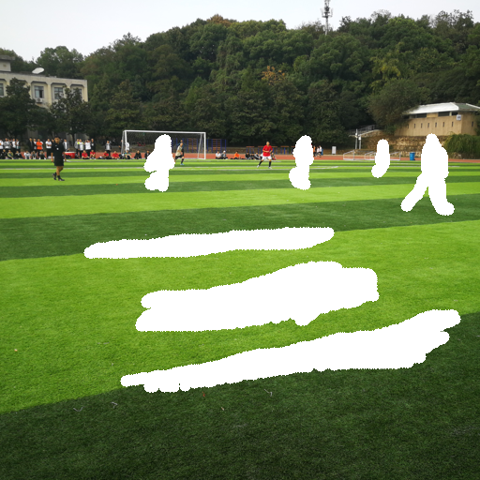
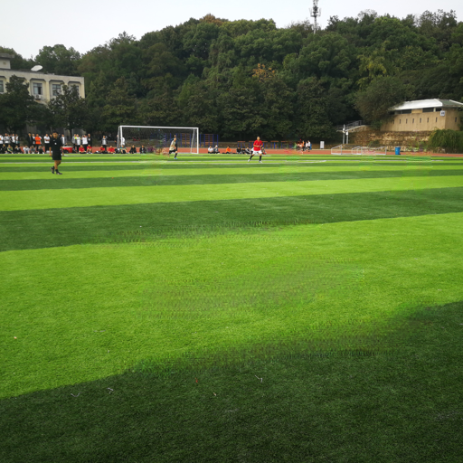
算法效果

Slide 30
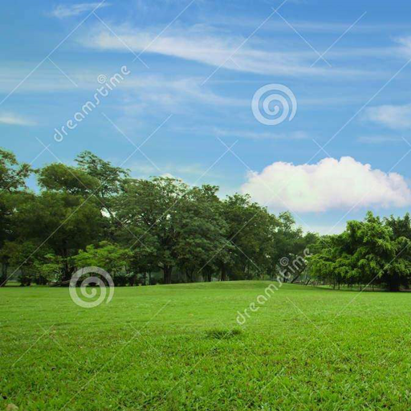
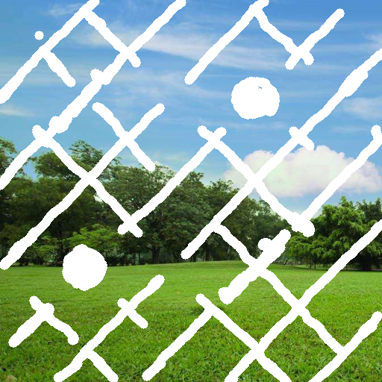
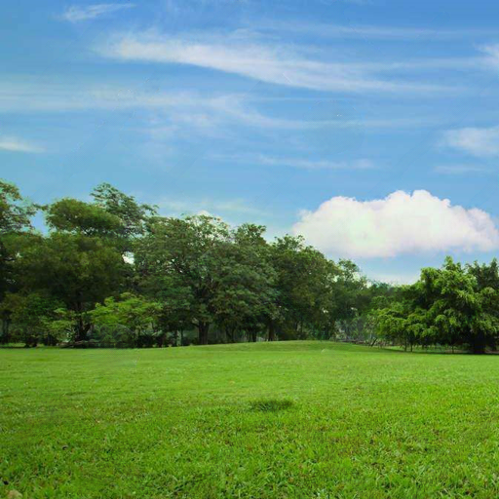
算法效果

Slide 31
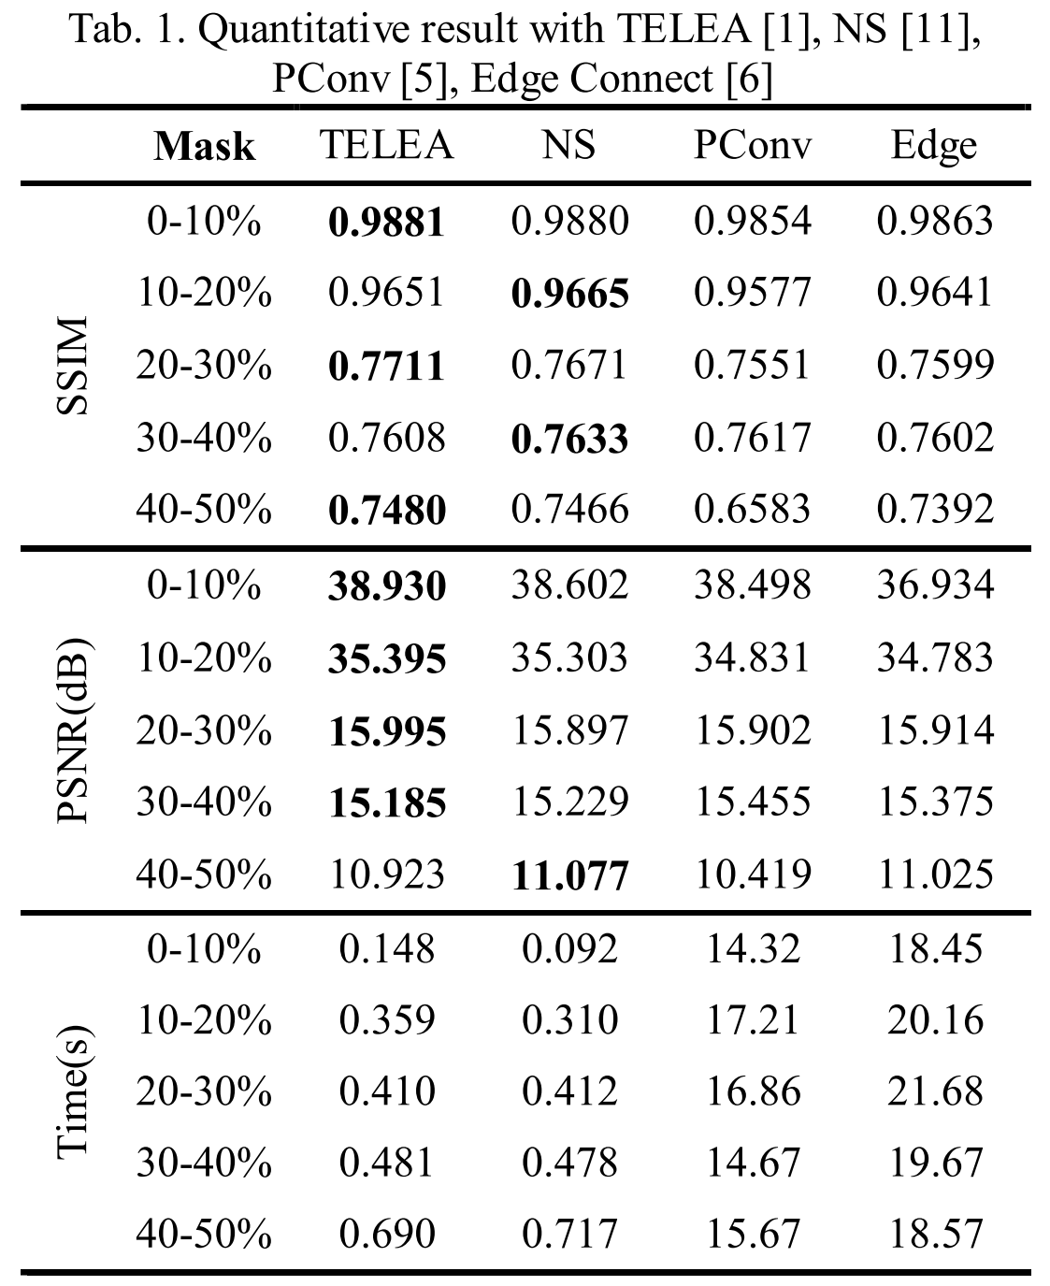
算法效果
在之前的运行结果中可以很明显地看出Edge-Connect、Partial-conv算法的效果比TELEA和Navier-Stokes更好，但是在参数指标上效果却更差，这是因为前面的图像恢复目的都是删除图中的某些元素，恢复部分并不会与原图相似。

Slide 32
团队成员
Part 4

Slide 33
成员介绍
李翀
文献查阅
测试传统及CNN算法
GUI设计
PPT及展示
肖文莉
文献查阅
测试Edge-Connect算法
撰写报告
夏一帆
文献查阅
测试若干传统算法
撰写报告

Slide 34
未来展望
Part 5

Slide 35
未来展望
1.强化学习标记mask，与修复网络进行对抗，强化学习选择最难修复的地方为mask，修复网络的鲁棒性将得到提升。
2.通过对抗训练的强化学习或许可以自动找出图片需要修复的部分，而不需要手动标记mask。

Slide 36
THANKS
李翀、肖文莉、夏一帆
chongli@whu.edu.cn

